Slide 1

Robust Trajectory Generation and Control for Quadrotor
Motion Planning with Field-of-View CBF Certification
Pan et al. / IEEE Robotics and Automation Letters Preprint / 2025
2026年5月8日

Slide 2
Part. 01 研究背景及动机
1.1 通信受限多机协同的核心矛盾
● 论文研究通信受限场景下的多四旋翼分布式导航。
• 系统不能依赖持续通信，需要通过机载相机保持邻居可见并估计相对状态。
• 有限视场、估计不确定性和临时跟踪丢失会同时影响避碰、安全距离和到达目标。
通信风险
感知约束
控制需求
• 消息丢失、延迟和对抗干扰会削弱中心化或强通信规划。
• 只依靠广播状态难以保证大规模多机系统的鲁棒协同。
• 邻居必须位于FOV内，同时保持最小安全距离Ds。
• 临时跟踪丢失后，控制器需要把系统重新带回安全可见集合。
• CBF给出安全认证，MPC-CBF用离散优化近似连续时间认证控制。
• 目标是在实时规划中同时处理轨迹、控制输入、FOV和避碰约束。
10 robots
2 UAVs
0.1 s
仿真规模
实机验证
控制周期
circle/formation 场景
PX4 + Vicon + RealSense
在线 MPC-CBF 重规划

Slide 3
Part. 01 研究背景及动机
1.2 论文主要贡献
● 核心贡献是把有限视场保持、避碰和实时轨迹生成统一到CBF认证框架中。
连续时间认证控制
MPC-CBF 离散优化
仿真与实机验证
• 构造安全距离CBF与FOV CBF，使邻居保持在可观测区域。
• HOCBF处理双积分模型下的高阶约束，使控制输入直接满足安全条件。
• 将连续时间CBF条件采样到预测时域内，形成可在线求解的优化问题。
• 用线性surrogate和SQP降低高阶CBF约束的求解难度。
• 在circle/formation场景测试2-10台机器人规模。
• 在两架自研四旋翼上验证视觉接触约束与实时飞行可行性。
• 本文不是单纯加入FOV代价，而是把“邻居保持在视场内”写成可认证的安全约束。
• MPC-CBF的价值在于把理论CBF条件落到实时可求解的预测控制形式。

Slide 4
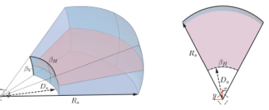
Part. 02 研究方法
2.1 FOV 几何与安全集合
● 相机视场被建模为截断球扇形区域，二维情况下对应角度受限的扇形平面。
• 邻居进入该区域才可被可靠估计；同时需要满足最小安全距离。
● 几何量直接进入后续CBF约束。
• βH、βV表示水平和垂直视场角，Rs表示传感器可观测距离。
• Ds表示邻居与本机之间需要维持的最小安全距离。
• 蓝色体积或红色扇形平面给出了可安全检测的区域。
• 与普通避碰不同，该问题要求机器人在到达目标时持续保持邻居可见，因此yaw和相对方位也属于安全控制的一部分。
• 后续CBF同时约束安全距离和FOV边界，使视觉接触成为可验证的轨迹条件。

Slide 5
Part. 02 研究方法
2.2 距离 CBF 与视场 CBF
● 论文把安全距离和FOV可见性分别写成CBF，再组合成统一安全条件。
安全距离 CBF
● 约束含义
• bₛᵣ控制邻居间最小距离，防止多机碰撞。
• b𝒇控制相对方位，保证邻居保持在相机视场内。
• 组合向量b同时进入HOCBF与后续MPC-CBF求解。
(6) bₛᵣ(rᵢⱼ) = rᵢⱼ^T rᵢⱼ - Dₛ^2 >= 0
rᵢⱼ = rⱼ - rᵢ 表示邻居相对位置，Dₛ 是最小安全距离
FOV 约束与组合条件
(7) b𝒇(rᵢⱼ) >= 0 约束邻居位于水平视场角 β(H) 内
(8) b(rᵢⱼ) = [ bₛᵣ; b𝒇 ] >= 0, ∀j∈Nᵢ
• 距离约束避免碰撞，FOV约束维持视觉接触；两者同时满足才构成可通信受限环境中的安全多机协同。
• 当邻居暂时离开可见集合时，后续HOCBF控制会把系统重新稳定回安全集合。
• 该组合条件是后续HOCBF和MPC-CBF的共同输入，决定每个采样时刻是否满足安全集合。

Slide 6
Part. 02 研究方法
2.3 高阶 CBF 认证
● 四旋翼规划采用双积分近似时，FOV/距离约束对控制输入具有相对阶，需要高阶CBF。
• HOCBF将安全集合前向不变性转化为控制输入u上的可检查不等式。
(9) L(f)^2 b(.) + L(g) L(f) b(.) u + (2μ+1)γ₁ b^(2μ)(.) L(f) b(.)
+ γ₂( L(f) b(.) + γ₁ b^(2μ+1)(.) )^(2μ+1) >= 0
• L(f)、L(g)表示沿系统动力学的Lie derivative。
• γ1、γ2和 μ 控制约束收敛速度和安全集合恢复强度。
• 该条件保证状态离开安全集合时，控制输入会把系统带回安全区域。
• 公式复杂，但作用明确：把“保持可见和安全距离”变成控制输入约束。
• 后续MPC-CBF不直接处理所有连续时间t，而是在预测时域内采样近似。
• 采样近似降低了求解难度，但采样间隔会影响认证质量和运行时间。

Slide 7
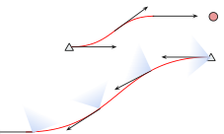
Part. 02 研究方法
2.4 MPC-CBF 轨迹生成
● MPC-CBF在每个控制周期内生成预测轨迹，并在采样时刻施加CBF约束。
• 机器人只执行预测轨迹的第一段，然后在下一时刻重新规划。
● 蓝色三角形表示预测FOV，红色曲线表示规划轨迹。
• 预测时域被离散为k=0,...,K-1的采样点。
• 每个采样点都需要满足动力学、连续性、FOV和避碰约束。
• 这种滚动优化形式使CBF认证能够接入实时轨迹生成。
• 优化目标Jcost同时考虑目标接近、控制输入和平滑性；约束部分负责安全性和视觉接触。
• 由于HOCBF约束依赖预测轨迹，原问题非线性较强，论文用线性近似和SQP提高求解效率。

Slide 8
Part. 02 研究方法
2.5 优化问题结构
● MPC-CBF的优化变量是预测控制输入，约束同时覆盖模型、连续性、CBF、安全边界和物理极限。
预测控制问题
● 约束分层
• 模型约束给出预测状态演化。
• CBF约束负责可见性和避碰。
• 物理边界限制速度、加速度和控制输入。
(10a) min(U) J꜀
(10b) ẋ(t) = A x(t) + B u(t)
(10e) A꜀ u(t) + b꜀(rᵢⱼ(t|t0)) >= 0
(10f) aₘᵢₙ <= u(t) <= aₘₐₓ
• 连续性约束保证分段Bezier曲线在位置和高阶导数上平滑连接。
• CBF约束用于视觉接触和避碰，物理约束限制速度与加速度范围。
• 远距离机器人可通过slack variables放松约束，避免邻居数量增加时优化不可行。
• 求解时每个周期只执行第一段控制输入，下一周期根据新的感知和邻居估计重新求解。

Slide 9
Part. 02 研究方法
2.6 方法闭环
● 整体方法把视觉接触建模、CBF认证、预测控制和滚动执行连接成闭环。
邻居估计
相对位置
不确定性
FOV/距离 CBF
可见集合
安全距离
HOCBF 约束
控制输入
前向不变
MPC-CBF
采样时域
SQP 求解
滚动执行
执行第一段
重新规划
闭环含义
• CBF部分负责给出可认证安全条件，MPC部分负责在有限时域内生成可执行控制输入。
• 该闭环适合通信受限多机系统：感知来自本机视场，规划和控制在每个机器人本地完成。
• 工程难点集中在实时求解压力，以及检测噪声、延迟和模型不匹配对认证条件的影响。
• 因此该方法更像一个本地安全规划层，可与任务规划、邻居选择和感知置信度估计继续组合。

Slide 10
Part. 03 实验结果分析
3.1 实验设置与评价指标
● 实验覆盖仿真规模扩展、采样间隔敏感性、检测噪声/延迟和两机实机飞行。
• circle场景强调多机器人交叉绕行，formation场景强调编队保持和视觉接触。
类别 | 设置 | 关注点
仿真规模 | 2-10 robots, circle / formation | 成功率、makespan、FOV 维持
采样间隔 | δ = 0.05 / 0.1 / 0.2 s | 认证精度与运行时间取舍
实机平台 | PX4 UAV, Jetson Xavier, RealSense D435, Vicon | 视觉接触约束和飞行可行性
• 评价指标包括task success rate、makespan和percentage of neighbors in FOV。
• 论文额外测试检测延迟、噪声和missed detections，用于验证通信受限感知闭环的鲁棒性。
• 实机实验只在x-y平面施加FOV约束，非平面运动和下洗扰动留作后续扩展。

Slide 11
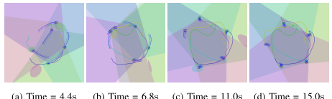
Part. 03 实验结果分析
3.2 Circle 场景轨迹过程
● circle场景中，5台机器人在交叉任务中保持视觉接触并完成绕行。
• 蓝色曲线是预测输出，紫色扇形表示预测FOV，椭圆表示估计不确定性。
● 该图展示了控制器在动态绕行中的连续调节。
• 机器人需要同时追踪目标、避开邻居并保持邻居进入FOV。
• 当估计不确定性扩大时，CBF约束会改变轨迹和朝向响应。
• 结果说明该方法不是只在静态可见条件下工作。
• circle场景是更容易出现碰撞和视觉丢失的压力测试；成功轨迹表明MPC-CBF能在预测时域内协调FOV和避碰。
• 后续统计图进一步比较不同FOV角度 βH和slack衰减系数 γs下的规模扩展性能。

Slide 12
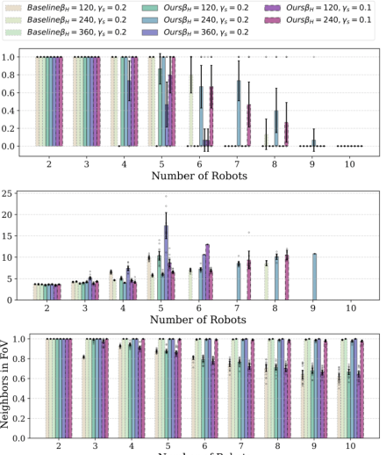
Part. 03 实验结果分析
3.3 Circle 场景规模扩展
● Fig.5统计了circle场景中不同机器人数量、视场角和slack参数下的性能。
● MPC-CBF在更大规模下优于reactive baseline。
• 机器人数量增加后，baseline成功率更快下降。
• 较小 βH使保持邻居在视场内更困难，也更容易出现makespan增长。
• 较大的 γs会减少过激朝向调整，有助于提高成功率。
• 主要结论：MPC-CBF在保持视觉接触比例的同时，提高了多机器人circle任务的完成可靠性。

Slide 13
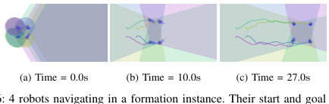
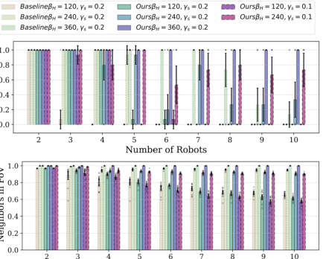
Part. 03 实验结果分析
3.4 Formation 场景结果
● formation场景中机器人同向移动，任务更关注持续可见性和规模扩展。
● 机器人形成并维持视觉接触，且不牺牲到达能力。
• 与circle相比，formation场景碰撞和死锁压力较低。
• Baseline在全向FOV条件下反而会因估计不确定性导致更多碰撞。
• MPC-CBF在不同机器人数量下保持较高成功率和可见性。
• 结果说明FOV约束不是被动限制，而是主动塑造了编队轨迹。
• formation实验支持该方法在通信受限编队导航中的可扩展性。

Slide 14
Part. 03 实验结果分析
3.5 采样间隔与检测退化
● 敏感性实验显示，采样间隔、检测延迟和噪声会影响FOV维持质量，但成功率仍保持稳定。
方法 | FOV 比例 | Runtime
Baseline | 92.98% | 12.87 ms
MPC-CBF, Kr=1 | 90.87% | 46.98 ms
MPC-CBF, δ=0.1s | 98.01% | 68.98 ms
MPC-CBF, δ=0.2s | 97.98% | 57.57 ms
Setup | FOV 比例 | Success
Delay=0.05s | 91.52% | 100%
Delay=0.2s | 74.23% | 100%
σnoise=0.2 | 97.29% | 100%
• δ 越小，HOCBF约束采样越密，FOV约束更接近连续时间认证。
• 更密采样会提高运行时间，因此论文选择 δ=0.1s作为折中。
• Kr=1缺少预测时域HOCBF约束，FOV维持能力明显变差。
• 检测延迟会显著降低邻居处于FOV的比例，但实验成功率仍为 100%。
• 噪声增大时FOV比例略有下降，表明CBF认证需要与估计不确定性共同设计。
• 这些结果暴露出实机部署中的关键风险：感知质量会影响安全集合判断。

Slide 15
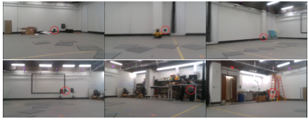
Part. 03 实验结果分析
3.6 两机实机实验
● 实机实验使用两架PX4-based UAV，在室内飞行中验证视觉接触约束。
• 第一视角图像中，另一架无人机在飞行过程中持续位于红圈标示区域内。
● 实机验证同时也暴露出模型与感知限制。
• 多机实验中使用Vicon模拟相对检测，弱化了完全去通信的假设。
• FOV约束只在x-y平面施加，3D扩展需要加入x-z平面约束。
• 四旋翼真实模型需要更高阶CLF-CBF处理姿态与动力学不匹配。
• 该实验更适合作为可行性验证：它证明轨迹和FOV控制能飞起来，但完整去通信实机系统仍需更强感知和状态估计。
• 实机系统还需要把onboard detection噪声、missed detections和外力扰动纳入安全集合建模。

Slide 16
Part. 04 结论与思考
4.1 结论与局限
● 本文把有限视场多机协同问题从“代价偏好”提升为“可认证安全约束”。
• FOV、避碰和实时控制被统一到CBF/MPC-CBF框架中。
方法结论
实验结论
• FOV CBF保证邻居保持在可观测区域，安全距离CBF保证多机间隔。
• HOCBF将高阶约束转成控制输入上的不等式，MPC-CBF负责实时近似求解。
• CBF认证让视觉接触从软代价变成明确的安全集合条件。
• 仿真中方法可扩展到10台机器人，circle/formation场景均保持较高可靠性。
• 采样间隔 δ=0.1s在FOV维持比例和运行时间之间形成折中。
• 实机中完成两机视觉接触飞行，说明轨迹与控制闭环具备部署基础。
局限
• 实机多机实验仍借助Vicon模拟检测，尚未完全证明onboard perception-only闭环。
• 当前只处理平面FOV约束，非平面飞行和下洗扰动需要更高阶模型与控制认证。
• CBF约束本身不解决全局任务死锁，仍需要与上层路径规划和邻居选择策略配合。

Slide 17
Part. 05 可借鉴方向
5.1 对无人机系统的启发
● 该方法面向通信受限、多机近距离协同和视觉保持任务提供了可认证建模路径。
• 核心思想是把感知可用性写进安全约束，而不是只在规划目标中弱化处理。
• CBF认证可以作为学习式或优化式局部规划器外层的安全过滤器。
可复用模块
工程扩展
• FOV CBF：适合视觉互定位、伴飞、协同搬运和目标跟踪。
• MPC-CBF：适合作为局部轨迹生成器，处理短时域安全约束。
• slack variables：可缓解邻居数量增加时的可行性问题。
• 与onboard detector的置信度结合，使CBF使用概率安全边界。
• 扩展到3D FOV和真实四旋翼动力学，减少模型不匹配。
• 与任务层规划结合，避免CBF反应式行为导致局部死锁。
• 对于我们自己的无人机系统，可以把该方法作为“视觉可见性约束 +局部安全过滤”的参考框架。
• 真正落地时，感知延迟、漏检、标定误差和外力扰动需要和CBF约束一起建模。

Slide 18
谢谢！
2026年5月8日

